Slide 1


软件分析与设计
第9章 构件设计
Object-Oriented Design—
Design Components
授课教师：叶晓静 工程师
2025 年 5 月

Slide 2

Class Outline
1
用例设计
2
子系统设计
3
Intro. To Software Engineering
类设计
4
数据库设计
Notes:
关于本章的主要学习内容，我们将从这4个方面来展开，其中如何使用结构描述二维表是本章重点，而如何使用结构数组和指针数组管理其数据是难点。

Slide 3
9 构件设计
学习路线图
1
5
8
OO
6
3
4
OOP
2
DP
UML
7
9
… Case-Study …
10
…… …… …… ……
学 习 路 线 图
Notes:
本讲，我们将通过相关理论知识的学习和案例的讲解，完成这2个学习目标。理解并掌握相关知识点的基本方法、技术和使用方法等

Slide 4
9 构件设计
什么是构件(component ) ？
构件是可复用的软件组成部分，可被用来构造其他软件
即是系统中可替换的模块化部分
分为构件类和构件实例
通过给出构件类的参数，生成实例；
通过实例的组装和控制来构造相应的应用软件。
不仅提高了软件开发者的开发效率，也提高了软件的复用率
Notes:
本讲，我们将通过相关理论知识的学习和案例的讲解，完成这2个学习目标。理解并掌握相关知识点的基本方法、技术和使用方法等

Slide 5
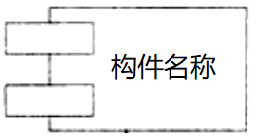
9 构件设计
构件设计
UML的构件定义
一个构件是系统的一个模块，封装了其内部实现
构件通过它的供接口和需接口展现行为
供接口是构件实现的接口（本身调用具体实现的接口）
需接口是使用构件的接口（第三方使用构件的接口）
构件是可替换的单元
如果构件的接口兼容，那么构件之间可替换
Notes:
本讲，我们将通过相关理论知识的学习和案例的讲解，完成这2个学习目标。理解并掌握相关知识点的基本方法、技术和使用方法等

Slide 6
9 构件设计
设计层面相关概念的区别
架构
是一种思想，一个系统蓝图，是对软件结构组成的规划和定义
框架
通常是针对普遍问题的最佳实践或解决方案
大多数情况下，不是一个完整的软件产品，是一个中间件
模式
是解决某一类问题的方法论，解决某类问题的方法总结归纳到理论高度
Notes:
本讲，我们将通过相关理论知识的学习和案例的讲解，完成这2个学习目标。理解并掌握相关知识点的基本方法、技术和使用方法等

Slide 7
9 构件设计
设计层面相关概念的区别
中间件
是一种独立的系统软件或服务程序
从技术角度解决同类问题
构件
是可复用的软件组成成份，可被用来构造其他软件
组件
也称为控件，是开发层面的组装对象
使用组件可以实现拖放式编程、快速的属性处理
Notes:
本讲，我们将通过相关理论知识的学习和案例的讲解，完成这2个学习目标。理解并掌握相关知识点的基本方法、技术和使用方法等

Slide 8
9 构件设计
设计层面相关概念的区别
关于构件设计
在面向对象的系统设计阶段的后期
在架构设计之后，可考虑如何对系统的构件进行描述、构造和组织，以及构件如何在节点上进行分布
UML对构件的支持
支持对构件以及构件之间的关系建模
也支持对构件及其所在节点之间关系的建模
Notes:
本讲，我们将通过相关理论知识的学习和案例的讲解，完成这2个学习目标。理解并掌握相关知识点的基本方法、技术和使用方法等

Slide 9
9 构件设计
关于构件设计
学习任务
基于“构架分析”和“用例分析”的框架，利用“构架设计”提供的素材，在不同的局部，将分析的结果用“设计元素”加以“替换”和“实现”
主要活动
实现需求场景(用例设计)
实现子系统接口(子系统设计)
明确类的实现细节(类设计)
映射到数据库（数据库设计）
Notes:
本讲，我们将通过相关理论知识的学习和案例的讲解，完成这2个学习目标。理解并掌握相关知识点的基本方法、技术和使用方法等

Slide 10
9.1 用例设计
用例设计
用例设计(Use-Case Design)目标
利用交互图改进用例实现
改进对设计类的操作需求
改进对子系统和它们的接口的操作需求
输入
用例实现(分析)
设计元素
输出
用例实现(设计)
Notes:
本讲，我们将通过相关理论知识的学习和案例的讲解，完成这2个学习目标。理解并掌握相关知识点的基本方法、技术和使用方法等

Slide 11
9.1 用例设计
用例分析与用例设计
用例分析与用例设计的差别表现在类的职责和操作的差别
用例分析阶段定义类的初步职责
用例设计阶段则需要定义具体的操作来实现这些职责
发送到设计类的消息，对应该类的操作
发送到子系统的消息，对应其接口的操作
分析中主要的业务职责集中在控制类中，因此设计的重点就是控制类职责的实现
臃肿的控制器（Bloated Controllers）
Notes:
本讲，我们将通过相关理论知识的学习和案例的讲解，完成这2个学习目标。理解并掌握相关知识点的基本方法、技术和使用方法等

Slide 12
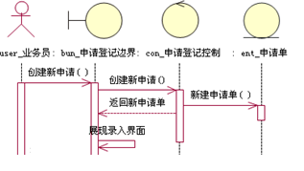
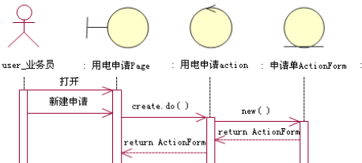
9.1 用例设计
用例分析与用例设计
用例分析与用例设计的差别表现在类的职责和操作的差别
用例分析
用例设计
Notes:
本讲，我们将通过相关理论知识的学习和案例的讲解，完成这2个学习目标。理解并掌握相关知识点的基本方法、技术和使用方法等

Slide 13
9.1 用例设计
用例设计过程
将设计应用于用例
引入设计元素和设计机制，改进交互图，描述设计对象间的交互
针对复杂的交互图，引入子系统封装交互，简化交互图
细化用例实现的事件流，为消息添加与实现相关的细节
从全局角度评价和完善设计类和子系统，提高设计质量
Notes:
本讲，我们将通过相关理论知识的学习和案例的讲解，完成这2个学习目标。理解并掌握相关知识点的基本方法、技术和使用方法等

Slide 14
9.1 用例设计
用例设计过程
1、改进交互图：职责分配
利用设计元素，进行类的职责分配，完成用例实现的交互图
利用设计元素取代分析类
引入架构机制，调整和完善交互图
需要遵循相关的设计原则和模式
职责分配模式：GRASP模式
面向对象设计原则：LSP、OCP、SRP、ISP和DIP
引入适用的设计模式
Notes:
本讲，我们将通过相关理论知识的学习和案例的讲解，完成这2个学习目标。理解并掌握相关知识点的基本方法、技术和使用方法等

Slide 15
9.1 用例设计
用例设计过程
重点关注控制类
臃肿的控制器：低内聚、缺乏重点并且处理过多的职责区；
即违背面向对象设计的相关原则：
高内聚、低耦合
SRP
解决方案
加入更多的控制器（更多的分层）
将部分职责委托给其它对象
Notes:
本讲，我们将通过相关理论知识的学习和案例的讲解，完成这2个学习目标。理解并掌握相关知识点的基本方法、技术和使用方法等

Slide 16
9.1 用例设计
用例设计 —— 改进用例实现步骤
1、确定参与用例流的每个对象
用设计元素取代分析类。
2、在交互图中描绘每一个参与对象
遵循相应的设计原则和模式，利用交互图完成职责分配过程。
3、递增地并入可适用的构架机制
引入所需的设计机制(设计模式)，如接口、子系统，以及基于架构的优化，调整和完善交互图。
Notes:
本讲，我们将通过相关理论知识的学习和案例的讲解，完成这2个学习目标。理解并掌握相关知识点的基本方法、技术和使用方法等

Slide 17
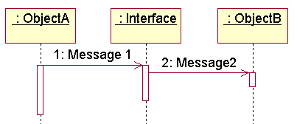
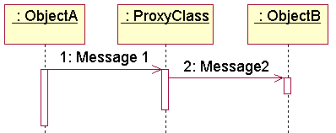
9.1 用例设计
用例设计 —— 在交互图中表示子系统
接口
代表任何实现该接口的模型元素；
不能发出任何消息。
代理类
为每个子系统定义一个代理类，代表特定的子系统；
可以发送和接收消息。
×
√
Notes:
本讲，我们将通过相关理论知识的学习和案例的讲解，完成这2个学习目标。理解并掌握相关知识点的基本方法、技术和使用方法等

Slide 18
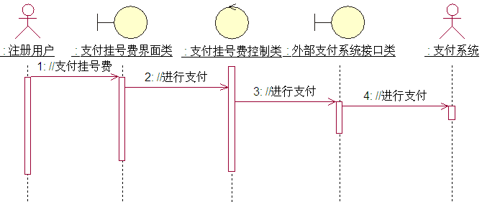
9.1 用例设计
实例：引入子系统接口/子系统之前（分析）
Notes:
本讲，我们将通过相关理论知识的学习和案例的讲解，完成这2个学习目标。理解并掌握相关知识点的基本方法、技术和使用方法等

Slide 19
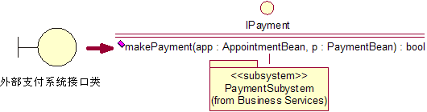
9.1 用例设计
实例：引入子系统接口 —— 分析模型的边界类改进
Notes:
本讲，我们将通过相关理论知识的学习和案例的讲解，完成这2个学习目标。理解并掌握相关知识点的基本方法、技术和使用方法等

Slide 20
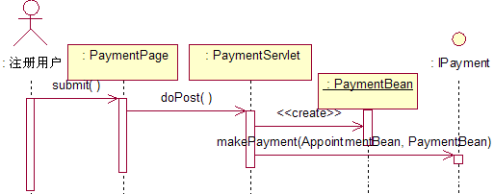
9.1 用例设计
实例：引入子系统接口/接口之后（设计）
Notes:
本讲，我们将通过相关理论知识的学习和案例的讲解，完成这2个学习目标。理解并掌握相关知识点的基本方法、技术和使用方法等

Slide 21
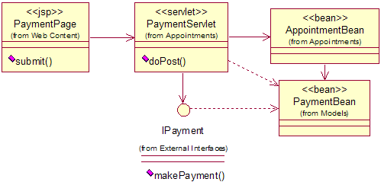
9.1 用例设计
实例：引入子系统接口（VOPC）
Notes:
本讲，我们将通过相关理论知识的学习和案例的讲解，完成这2个学习目标。理解并掌握相关知识点的基本方法、技术和使用方法等

Slide 22
9.1 用例设计
使用架构机制
在用例分析过程中，确定了预约挂号控制类AppointRegisterServlet运行分布机制
在构架设计过程中，决定采用Servlet技术来实现Web访问
在用例设计过程中，运用该机制来实现分布访问
Notes:
本讲，我们将通过相关理论知识的学习和案例的讲解，完成这2个学习目标。理解并掌握相关知识点的基本方法、技术和使用方法等

Slide 23
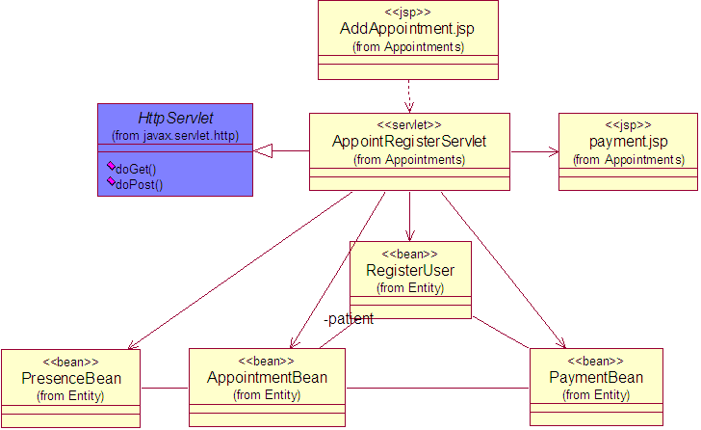
9.1 用例设计
实例：引入Servlet机制后的VOPC
Notes:
本讲，我们将通过相关理论知识的学习和案例的讲解，完成这2个学习目标。理解并掌握相关知识点的基本方法、技术和使用方法等

Slide 24
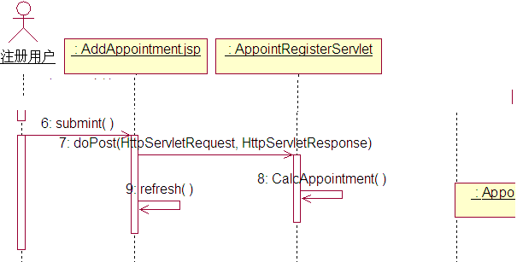
9.1 用例设计
实例：引入Servlet机制后交互图（片段）
Notes:
本讲，我们将通过相关理论知识的学习和案例的讲解，完成这2个学习目标。理解并掌握相关知识点的基本方法、技术和使用方法等

Slide 25
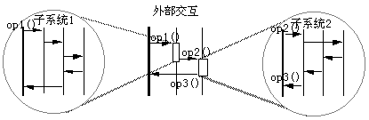
9.1 用例设计
2、利用子系统封装交互
交互可以在几个级别进行描述；
子系统交互可以在其自己的交互图内部描述。
利用子系统提高抽象的级别
Notes:
本讲，我们将通过相关理论知识的学习和案例的讲解，完成这2个学习目标。理解并掌握相关知识点的基本方法、技术和使用方法等

Slide 26
9.1 用例设计
2、利用子系统封装交互
何时将子流封装成子系统
封装一个子流为子系统，当该子流：
出现在多个用例实现中
有潜在的重用性
复杂却容易封装
是一个人或团队的职责
产生一个明确的结果
被封装在一个单独的实施模型构件中
Notes:
本讲，我们将通过相关理论知识的学习和案例的讲解，完成这2个学习目标。理解并掌握相关知识点的基本方法、技术和使用方法等

Slide 27
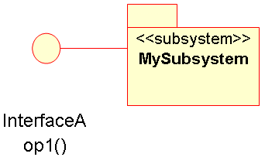
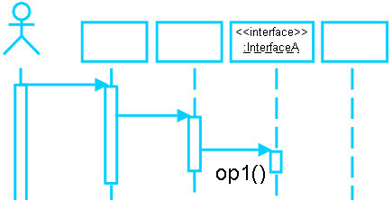
9.1 用例设计
2、利用子系统封装交互
子系统应当由交互图上的接口来描述
到子系统的消息模型化为到子系统接口的消息
到子系统的消息符合子系统接口的操作
子系统发出的消息模型化为代理类发出的消息
子系统内部的交互在子系统设计中完成
Notes:
本讲，我们将通过相关理论知识的学习和案例的讲解，完成这2个学习目标。理解并掌握相关知识点的基本方法、技术和使用方法等

Slide 28
9.1 用例设计
2、利用子系统封装交互
利用子系统封装交互的优点：
利用子系统封装交互提高了用例实现事件流的抽象级别
用例实现较为混乱，尤其是在某些子系统内部很复杂时；
在创建子系统内部设计之前可以创建用例实现，以利于并行开发；
用例实现变得更加通用，也更容易变化（子系统是可替代的）。
Notes:
本讲，我们将通过相关理论知识的学习和案例的讲解，完成这2个学习目标。理解并掌握相关知识点的基本方法、技术和使用方法等

Slide 29
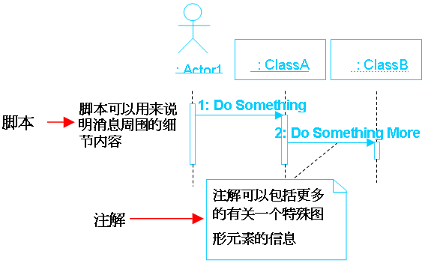
9.1 用例设计
3、细化并完善用例实现
对交互图中的消息添加必要的细节
Notes:
本讲，我们将通过相关理论知识的学习和案例的讲解，完成这2个学习目标。理解并掌握相关知识点的基本方法、技术和使用方法等

Slide 30
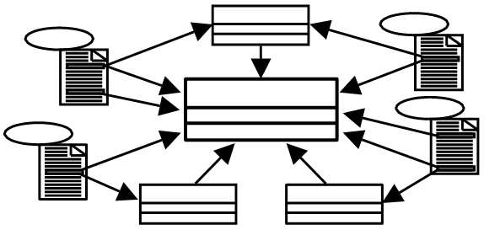
9.1 用例设计
3、细化并完善用例实现
在全局对每个用例实现进行综合评价
元素名称应当说明模型元素的功能
合并相似的模型元素
使用继承来抽象模型元素
保持模型元素和事件流一致
Notes:
本讲，我们将通过相关理论知识的学习和案例的讲解，完成这2个学习目标。理解并掌握相关知识点的基本方法、技术和使用方法等

Slide 31
9.1 用例设计
实例：用电系统
分析模型
Notes:
本讲，我们将通过相关理论知识的学习和案例的讲解，完成这2个学习目标。理解并掌握相关知识点的基本方法、技术和使用方法等

Slide 32
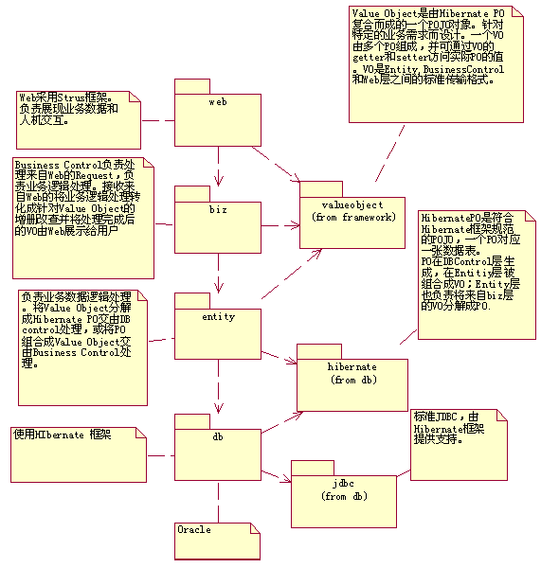
9.1 用例设计
实例：用电系统
系统架构
Notes:
本讲，我们将通过相关理论知识的学习和案例的讲解，完成这2个学习目标。理解并掌握相关知识点的基本方法、技术和使用方法等

Slide 33
9.1 用例设计
实例：用电系统
系统架构
浏览器
VO
html/http
视图
1
控制器
2-(1)
表示层
5-(2)
6
5-(1)
2-(2)
PO
业务层
模型
4
3
数据访问层
DB
Notes:
本讲，我们将通过相关理论知识的学习和案例的讲解，完成这2个学习目标。理解并掌握相关知识点的基本方法、技术和使用方法等

Slide 34
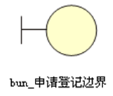

9.1 用例设计
实例：用电系统
分析类归属
申请登记边界
用于显示界面，因此属于web层。
申请登记控制
用于处理业务逻辑，如算法处理、数据计算等等，因此属于biz层。
Notes:
本讲，我们将通过相关理论知识的学习和案例的讲解，完成这2个学习目标。理解并掌握相关知识点的基本方法、技术和使用方法等

Slide 35

9.1 用例设计
实例：用电系统
分析类归属
工作流引擎 & Rule规则接口
工作流引擎是引入的一种流程处理框架
Rule规则接口，是一种统一的规则处理框架
其本质还是业务逻辑处理，因此属于biz层。
Notes:
本讲，我们将通过相关理论知识的学习和案例的讲解，完成这2个学习目标。理解并掌握相关知识点的基本方法、技术和使用方法等

Slide 36

9.1 用例设计
实例：用电系统
VO
分析类归属
申请单
在系统用例分析中，申请单承担了2方面的作用
（1）用于边界类显示 -- VO
（2）用于保存数据 -- PO
id
name
address
register_time
register_time_start
register_time_end
PO
id
name
address
register_time
Notes:
本讲，我们将通过相关理论知识的学习和案例的讲解，完成这2个学习目标。理解并掌握相关知识点的基本方法、技术和使用方法等

Slide 37
9.1 用例设计
实例：用电系统
再次绘制场景 —— web层
Notes:
本讲，我们将通过相关理论知识的学习和案例的讲解，完成这2个学习目标。理解并掌握相关知识点的基本方法、技术和使用方法等

Slide 38
9.1 用例设计
实例：用电系统
再次绘制场景 —— web层
Notes:
本讲，我们将通过相关理论知识的学习和案例的讲解，完成这2个学习目标。理解并掌握相关知识点的基本方法、技术和使用方法等

Slide 39
9.1 用例设计
实例：用电系统
再次绘制场景 —— biz层
Notes:
本讲，我们将通过相关理论知识的学习和案例的讲解，完成这2个学习目标。理解并掌握相关知识点的基本方法、技术和使用方法等

Slide 40
9.1 用例设计
实例：用电系统
再次绘制场景 —— biz层
Notes:
本讲，我们将通过相关理论知识的学习和案例的讲解，完成这2个学习目标。理解并掌握相关知识点的基本方法、技术和使用方法等

Slide 41
9.1 用例设计
实例：用电系统
再次绘制场景 —— entity层
Notes:
本讲，我们将通过相关理论知识的学习和案例的讲解，完成这2个学习目标。理解并掌握相关知识点的基本方法、技术和使用方法等

Slide 42
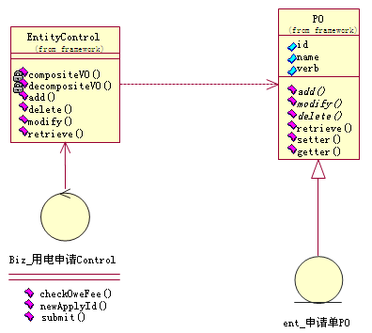
9.1 用例设计
实例：用电系统
再次绘制场景 —— entity层
Notes:
本讲，我们将通过相关理论知识的学习和案例的讲解，完成这2个学习目标。理解并掌握相关知识点的基本方法、技术和使用方法等

Slide 43
9.1 用例设计
实例：用电系统
设计之后
Notes:
本讲，我们将通过相关理论知识的学习和案例的讲解，完成这2个学习目标。理解并掌握相关知识点的基本方法、技术和使用方法等

Slide 44
9.1 用例设计
实例：用电系统
设计之后
Notes:
本讲，我们将通过相关理论知识的学习和案例的讲解，完成这2个学习目标。理解并掌握相关知识点的基本方法、技术和使用方法等

Slide 45
9.1 用例设计
实例：用电系统
设计之后
Notes:
本讲，我们将通过相关理论知识的学习和案例的讲解，完成这2个学习目标。理解并掌握相关知识点的基本方法、技术和使用方法等

Slide 46
9.2 子系统设计
子系统设计
子系统设计(Subsystem Design)的目标
用所包含设计元素和外部子系统/接口的协作来定义在子系统接口中指定的操作;
记录子系统的内部结构;
定义子系统接口和包含类之间的关系;
确定对其他子系统的依赖关系;
通过构件（Component）对需要复用的业务功能涉及的相关类进行包装;
通过接口提供对内/对外服务。

Slide 47
9.2 子系统设计
子系统设计
子系统设计(Subsystem Design)的目标
输入
具有接口定义的设计子系统
用例实现(设计)
设计类
输出
更新后的接口定义
子系统内部设计模型
使用构件/包表达的子系统及接口
Notes:
本讲，我们将通过相关理论知识的学习和案例的讲解，完成这2个学习目标。理解并掌握相关知识点的基本方法、技术和使用方法等

Slide 48
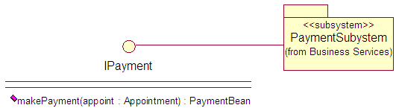
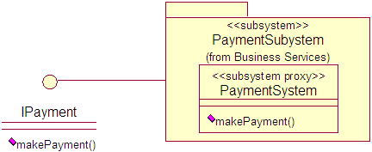
9.2 子系统设计
子系统建模约定
代理类
子系统
接口
接口在子系统外部 代理类在子系统内部
Notes:
本讲，我们将通过相关理论知识的学习和案例的讲解，完成这2个学习目标。理解并掌握相关知识点的基本方法、技术和使用方法等

Slide 49
9.2 子系统设计
子系统设计步骤
1.将子系统行为分配给子系统元素
2.描述子系统内部元素
3.定义子系统间的依赖关系
Notes:
本讲，我们将通过相关理论知识的学习和案例的讲解，完成这2个学习目标。理解并掌握相关知识点的基本方法、技术和使用方法等

Slide 50

9.2 子系统设计
子系统职责
接口操作定义子系统的职责
对接口的操作实现进行建模
接口操作可以由以下实现
内部类的操作
内部子系统的操作
Notes:
本讲，我们将通过相关理论知识的学习和案例的讲解，完成这2个学习目标。理解并掌握相关知识点的基本方法、技术和使用方法等

Slide 51
9.2 子系统设计
1、将子系统行为分配给子系统元素
分配子系统职责步骤
确定新的或者重用已有的设计元素
将子系统职责分配给设计元素
合并可适用机制（如持久性，分布）
记录接口实现中的设计元素协作
每个接口操作一个或多个交互图
包含必需的设计元素关系的类图
重新进行“确定设计元素”
如果需要，调整子系统边界和依赖关系
Notes:
本讲，我们将通过相关理论知识的学习和案例的讲解，完成这2个学习目标。理解并掌握相关知识点的基本方法、技术和使用方法等

Slide 52
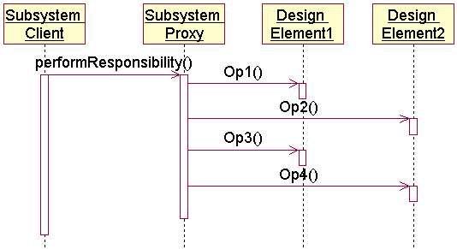
9.2 子系统设计
建模方法：子系统交互图
Notes:
本讲，我们将通过相关理论知识的学习和案例的讲解，完成这2个学习目标。理解并掌握相关知识点的基本方法、技术和使用方法等

Slide 53
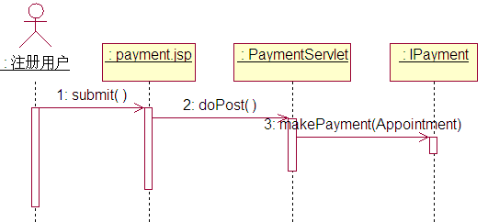
9.2 子系统设计
实例：PaymentSystem子系统建模
Notes:
本讲，我们将通过相关理论知识的学习和案例的讲解，完成这2个学习目标。理解并掌握相关知识点的基本方法、技术和使用方法等

Slide 54
9.2 子系统设计
运用架构机制：持久性
接口IPayment提供了操作makePaymet(进行费用支付)，即子系统PaymentSystem需要实现该操作:
为简化处理，并说明持久性构架机制的应用，现假设支付是直接在某个费用数据库中进行插入操作;
需要引入构架机制：持久性:JDBC
对该机制的写操作机制进行建模.
Notes:
本讲，我们将通过相关理论知识的学习和案例的讲解，完成这2个学习目标。理解并掌握相关知识点的基本方法、技术和使用方法等

Slide 55
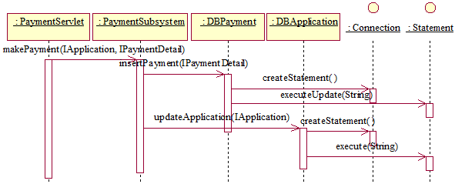
9.2 子系统设计
接口操作实现的交互图
Notes:
本讲，我们将通过相关理论知识的学习和案例的讲解，完成这2个学习目标。理解并掌握相关知识点的基本方法、技术和使用方法等

Slide 56
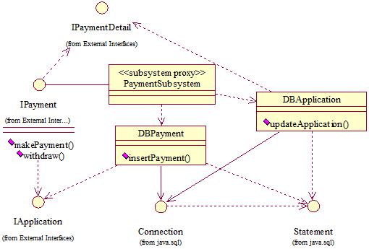
9.2 子系统设计
2、描述子系统内部元素
Notes:
本讲，我们将通过相关理论知识的学习和案例的讲解，完成这2个学习目标。理解并掌握相关知识点的基本方法、技术和使用方法等

Slide 57


9.2 子系统设计
3、定义子系统间的依赖关系
子系统与子系统之间依赖关系
子系统与包之间依赖关系(小心使用)
接口依赖
Notes:
本讲，我们将通过相关理论知识的学习和案例的讲解，完成这2个学习目标。理解并掌握相关知识点的基本方法、技术和使用方法等

Slide 58
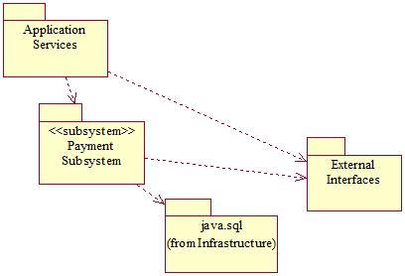
9.2 子系统设计
实例：Payment Subsystem子系统依赖关系
Notes:
本讲，我们将通过相关理论知识的学习和案例的讲解，完成这2个学习目标。理解并掌握相关知识点的基本方法、技术和使用方法等

Slide 59
9.2 子系统设计
如何实现子系统
子系统是设计概念，为设计模型提供一种封装机制，从而提高系统高层模型的抽象程度，降低系统的耦合
其核心思想在于封装并提供统一接口
大多数编程语言并没有直接实现该语义
Windows平台的COM技术、Java语言的jar包等可以认为是子系统的一种实现策略
UML2中的构件可以很好地表示子系统的概念
Notes:
本讲，我们将通过相关理论知识的学习和案例的讲解，完成这2个学习目标。理解并掌握相关知识点的基本方法、技术和使用方法等

Slide 60
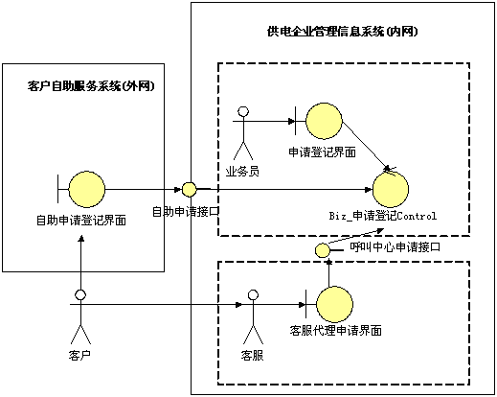
9.2 子系统设计
示例：用电系统
业务模式发生改变
申请登记，本系统内要使用，第三方系统也要使用.
Notes:
本讲，我们将通过相关理论知识的学习和案例的讲解，完成这2个学习目标。理解并掌握相关知识点的基本方法、技术和使用方法等

Slide 61
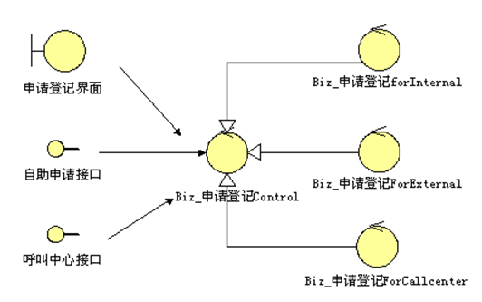
9.2 子系统设计
示例：用电系统
业务模式发生改变
一种可能的解决方案
稍显复杂，且暴露了更多的细节！
Notes:
本讲，我们将通过相关理论知识的学习和案例的讲解，完成这2个学习目标。理解并掌握相关知识点的基本方法、技术和使用方法等

Slide 62
9.2 子系统设计
示例：用电系统
业务模式发生改变
包装类和接口形成构件，统一向外提供服务
Notes:
本讲，我们将通过相关理论知识的学习和案例的讲解，完成这2个学习目标。理解并掌握相关知识点的基本方法、技术和使用方法等

Slide 63
9.2 子系统设计
示例：用电系统
业务模式发生改变
包装类和接口形成构件，统一向外提供服务
Notes:
本讲，我们将通过相关理论知识的学习和案例的讲解，完成这2个学习目标。理解并掌握相关知识点的基本方法、技术和使用方法等

Slide 64
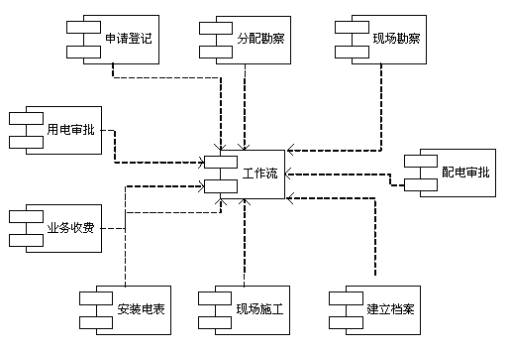
9.2 子系统设计
示例：用电系统
业务模式发生改变
包装类和接口形成构件，统一向外提供服务
Notes:
本讲，我们将通过相关理论知识的学习和案例的讲解，完成这2个学习目标。理解并掌握相关知识点的基本方法、技术和使用方法等

Slide 65
9.3 类设计
类设计
类设计(Class Design)目标
确保类可为用例实现提供必需的操作;
确保提供足够的信息可明确无误地实现;
处理和类相关的非功能需求.
输入
用例实现(设计)
输出
设计类
Notes:
本讲，我们将通过相关理论知识的学习和案例的讲解，完成这2个学习目标。理解并掌握相关知识点的基本方法、技术和使用方法等

Slide 66
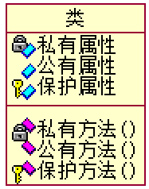
9.3 类设计
类设计
设计类
设计模型的构造块
设计类是已经完成了规格说明并且达到能够被实现程度的类
来源于问题域和解域
通过分析类的精化得到的问题域——添加实现细节
解域，提供了能够实现系统的技术工具
Notes:
本讲，我们将通过相关理论知识的学习和案例的讲解，完成这2个学习目标。理解并掌握相关知识点的基本方法、技术和使用方法等

Slide 67
9.3 类设计
设计类剖析
在分析中
只要尽量捕获系统需要的行为，而完全不必考虑如何去实现这些行为.
在设计中
必须准确地说明类是如何履行它们的职责
完整属性集合，包括详细说明的名称、类型、可视性和一些默认值;
将分析类指定的职责转化成一个或多个操作完整集合.
Notes:
本讲，我们将通过相关理论知识的学习和案例的讲解，完成这2个学习目标。理解并掌握相关知识点的基本方法、技术和使用方法等

Slide 68
9.3 类设计
设计类的主要内容
1.创建初始设计类
2.定义操作
3.定义方法和状态
4.定义属性
5.定义关系
6.处理其它问题
Notes:
本讲，我们将通过相关理论知识的学习和案例的讲解，完成这2个学习目标。理解并掌握相关知识点的基本方法、技术和使用方法等

Slide 69
9.3 类设计
1、创建初始设计类
创建初始设计类，需要考虑
类构造型
边界
控制
实体
可适用的设计模式
构架机制
持久性
分布
…
Notes:
本讲，我们将通过相关理论知识的学习和案例的讲解，完成这2个学习目标。理解并掌握相关知识点的基本方法、技术和使用方法等

Slide 70
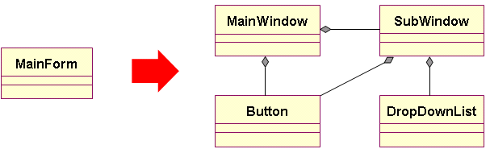
9.3 类设计
1、创建初始设计类
1）边界类设计策略
用户界面（UI）边界类
使用什么用户界面开发工具;
哪些界面可以用开发工具直接创建.
外部系统接口边界类
通常建模为子系统
Notes:
本讲，我们将通过相关理论知识的学习和案例的讲解，完成这2个学习目标。理解并掌握相关知识点的基本方法、技术和使用方法等

Slide 71
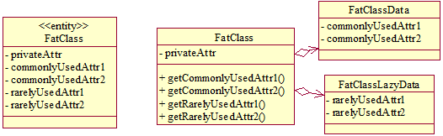
9.3 类设计
1、创建初始设计类
2）实体类设计策略
实体对象通常是被动的和持久性的;
性能需求可能要对实体类进行重构;
持久性构架机制影响实体类.
Notes:
本讲，我们将通过相关理论知识的学习和案例的讲解，完成这2个学习目标。理解并掌握相关知识点的基本方法、技术和使用方法等

Slide 72
9.3 类设计
1、创建初始设计类
3）控制类设计策略
如何处理控制类
是否真正地需要它们？
它们应当被分开吗？
下列情况下，控制类可能变为真正的设计类
封装非常重要的控制流行为
封装的行为很可能变化
必须跨越多个进程或处理器进行分布
封装的行为要求一些事务管理
Notes:
本讲，我们将通过相关理论知识的学习和案例的讲解，完成这2个学习目标。理解并掌握相关知识点的基本方法、技术和使用方法等

Slide 73
9.3 类设计
1、创建初始设计类
3）控制类设计策略
调整控制类的基本策略
提供公共控制类：多个用例若有同样活动的控制类，将其整合起来，把相同部分作为一个新的控制类;
分解复杂控制类：用例的控制流程过于复杂，则可以考虑根据不同的控制业务分解成多个控制类.
Notes:
本讲，我们将通过相关理论知识的学习和案例的讲解，完成这2个学习目标。理解并掌握相关知识点的基本方法、技术和使用方法等

Slide 74
9.3 类设计
2、定义操作
操作是类的行为特征，描述了该类对于特定请求做出应答的规范
同一个类的每个操作都具有唯一签名，通过描述操作的签名完成类操作的定义
UML中的四种可见性
公有（+）
私有（-）
保护（#）
包（~）
可见性 操作名(参数方向 参数名称:参数类型[多重性]=缺省值, …): 返回类型[多重性]
Notes:
本讲，我们将通过相关理论知识的学习和案例的讲解，完成这2个学习目标。理解并掌握相关知识点的基本方法、技术和使用方法等

Slide 75
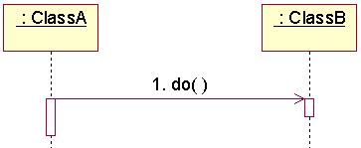
9.3 类设计
2、定义操作
发现操作
显示在交互图中的消息（重点分析控制类）
其它独立功能的实施
自身的管理功能(构造、析构等)
类复制的需要(测试类是否相等，创建类副本等)
其它操作机制的需要(垃圾收集、测试等)
Notes:
本讲，我们将通过相关理论知识的学习和案例的讲解，完成这2个学习目标。理解并掌握相关知识点的基本方法、技术和使用方法等

Slide 76
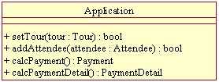
9.3 类设计
2、定义操作
示例：定义类的操作
Notes:
本讲，我们将通过相关理论知识的学习和案例的讲解，完成这2个学习目标。理解并掌握相关知识点的基本方法、技术和使用方法等

Slide 77
9.3 类设计
3、定义方法和状态
方法(Method)是指操作的具体实现算法
详细说明操作实现的细节;
可采用UML活动图对方法进行建模.
考虑的内容
特殊算法
要使用到其它对象和操作
属性和参数如何实现和使用
关系如何实现和使用
方法的实现往往受对象的状态影响，采用状态机图建模.
Notes:
本讲，我们将通过相关理论知识的学习和案例的讲解，完成这2个学习目标。理解并掌握相关知识点的基本方法、技术和使用方法等

Slide 78
9.3 类设计
3、定义方法和状态
状态机图
状态机（state machine）是一种行为，说明对象在它的生命周期中响应事件所经历的状态变化过程以及对那些事件的响应;
状态机图（state machine diagram）是描述状态机的一种图，是由状态和转移组成的有向图.
描述了一个对象的发展历史
Notes:
本讲，我们将通过相关理论知识的学习和案例的讲解，完成这2个学习目标。理解并掌握相关知识点的基本方法、技术和使用方法等

Slide 79
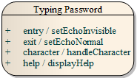
9.3 类设计
3、定义方法和状态
状态机图
状态（state）描述了对象的生命周期中所处的某种条件或状况
在此期间对象将满足某些条件、执行某些活动或等待某些事件的发生
复杂状态的内部结构
入口动作、出口动作
状态活动、内部转移
延迟事件
子状态机
Notes:
本讲，我们将通过相关理论知识的学习和案例的讲解，完成这2个学习目标。理解并掌握相关知识点的基本方法、技术和使用方法等

Slide 80


9.3 类设计
3、定义方法和状态
状态机图 —— 两个特殊状态
初始状态
当一个对象创建时所进入的状态
必须的
只能有一个初始状态
最终状态
显示一个对象生命的结束
可选的
可能有多个
Notes:
本讲，我们将通过相关理论知识的学习和案例的讲解，完成这2个学习目标。理解并掌握相关知识点的基本方法、技术和使用方法等

Slide 81
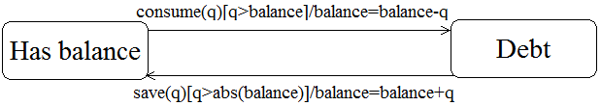
9.3 类设计
3、定义方法和状态
状态机图 —— 转移
转移（transition）是从一个源状态到一个目标状态之间的一个有向关系;
包括三个要素:
事件(event)：事件发生时转移才有可能发生;
守卫条件(guard condition)：当事件发生时，守卫条件为真，则发生转移；否则忽略该事件;
动作(action)：当转移发生时所执行的动作，该动作应当是原子操作.
Notes:
本讲，我们将通过相关理论知识的学习和案例的讲解，完成这2个学习目标。理解并掌握相关知识点的基本方法、技术和使用方法等

Slide 82
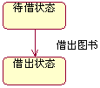
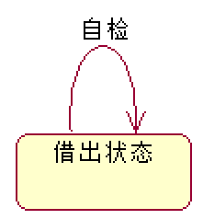
9.3 类设计
3、定义方法和状态
状态机图 —— 转移
转移（transition）是从一个源状态到一个目标状态之间的一个有向关系
它表示当发生指定事件并且满足指定条件时，第一个状态中的对象将执行某些操作并进入第二个状态;
一般来说，转移总是由一个事件来驱动的，不过有时候转移不需要事件的.
Notes:
本讲，我们将通过相关理论知识的学习和案例的讲解，完成这2个学习目标。理解并掌握相关知识点的基本方法、技术和使用方法等

Slide 83
9.3 类设计
3、定义方法和状态
状态机图 —— 事件
事件
一个特定的动作或行为，有时候也包括系统时钟之类的定时器;
事件发生将触发一个转移.
Notes:
本讲，我们将通过相关理论知识的学习和案例的讲解，完成这2个学习目标。理解并掌握相关知识点的基本方法、技术和使用方法等

Slide 84
9.3 类设计
3、定义方法和状态
状态建模
状态建模可以针对一个完整的系统（或子系统），也可以针对单个类对象或用例（或用例的某个交互片段）
目标是关注在内部哪些事件导致状态改变;
在类设计期间，针对那些受状态影响的对象进行状态建模.
需要考虑的问题
哪些对象有重要的状态
如何确定一个对象可能的状态
如何将状态机图映射到模型的其它部分
Notes:
本讲，我们将通过相关理论知识的学习和案例的讲解，完成这2个学习目标。理解并掌握相关知识点的基本方法、技术和使用方法等

Slide 85
9.3 类设计
3、定义方法和状态
状态建模
哪些对象需要进行状态建模
需要进行状态建模的对象
其职责由状态转移所阐明的对象
复杂的状态受控的用例
以下对象不需要进行状态建模
直接映射到实现的对象
非状态受控的对象
只有一个状态的对象
Notes:
本讲，我们将通过相关理论知识的学习和案例的讲解，完成这2个学习目标。理解并掌握相关知识点的基本方法、技术和使用方法等

Slide 86

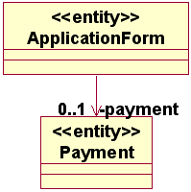

9.3 类设计
3、定义方法和状态
状态建模 —— 确定状态
重要的、动态的属性
申请的大人人数
确定关联的存在和不存在
Notes:
本讲，我们将通过相关理论知识的学习和案例的讲解，完成这2个学习目标。理解并掌握相关知识点的基本方法、技术和使用方法等

Slide 87
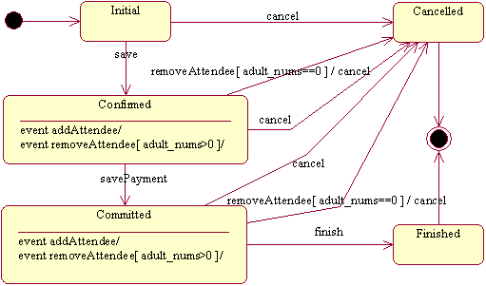
9.3 类设计
3、定义方法和状态
状态建模 —— 实例：申请对象的状态机图
Notes:
本讲，我们将通过相关理论知识的学习和案例的讲解，完成这2个学习目标。理解并掌握相关知识点的基本方法、技术和使用方法等

Slide 88
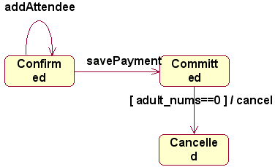
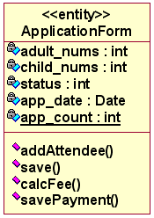
9.3 类设计
3、定义方法和状态
状态机图与设计类的映射关系
事件可以映射到操作
方法应当使用状态特定信息来更新
状态常常使用属性来表示
Notes:
本讲，我们将通过相关理论知识的学习和案例的讲解，完成这2个学习目标。理解并掌握相关知识点的基本方法、技术和使用方法等

Slide 89
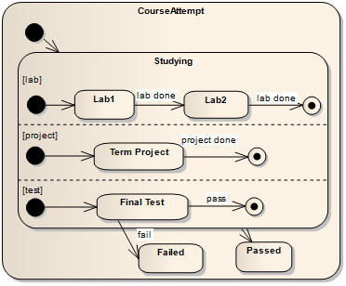
9.3 类设计
3、定义方法和状态
高级状态机 —— 复合状态
复合状态是含有一组子状态的状态
复合状态可以是单个区间;
也可以包含多个区间，每个区间包含一组状态和相关的转移.
Notes:
本讲，我们将通过相关理论知识的学习和案例的讲解，完成这2个学习目标。理解并掌握相关知识点的基本方法、技术和使用方法等

Slide 90
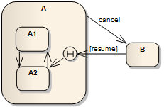
9.3 类设计
3、定义方法和状态
高级状态机 —— 伪状态
伪状态（pseudo state）是状态机图中的一类特殊顶点，每种伪状态都提供一种抽象操作
初态和终态
分叉和合并
选择、接合
历史状态
入口点和出口点
终结
Notes:
本讲，我们将通过相关理论知识的学习和案例的讲解，完成这2个学习目标。理解并掌握相关知识点的基本方法、技术和使用方法等

Slide 91
9.3 类设计
4、定义属性
指定名字、类型、可见性和可选的缺省值
visibility attributeName : Type = Default;
类型应当是编程语言支持的数据类型.
发现属性(attributes)
检查类自身需要维护的所有信息;
检查方法和状态.
Notes:
本讲，我们将通过相关理论知识的学习和案例的讲解，完成这2个学习目标。理解并掌握相关知识点的基本方法、技术和使用方法等

Slide 92
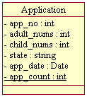
9.3 类设计
4、定义属性
属性和操作的范围
范围(Scope)定义了属性/操作的实例数量
实例(instance)范围：每个类实例(对象)创建一个实例;
类(classifier)范围：所有类实例共享一个实例（静态成员）.
类范围的表示
属性/操作名加下划线;
使用构造型<<class>>.
Notes:
本讲，我们将通过相关理论知识的学习和案例的讲解，完成这2个学习目标。理解并掌握相关知识点的基本方法、技术和使用方法等

Slide 93
9.3 类设计
5、定义关系
依赖关系
关联关系
聚合关系
组合关系
泛化关系
实现关系(类与接口的关系)
低
耦
合
度
高
Notes:
本讲，我们将通过相关理论知识的学习和案例的讲解，完成这2个学习目标。理解并掌握相关知识点的基本方法、技术和使用方法等

Slide 94







9.3 类设计
5、定义关系
依赖关系
关联关系
聚合关系
组合关系
泛化关系
实现关系(类与接口的关系)
Notes:
本讲，我们将通过相关理论知识的学习和案例的讲解，完成这2个学习目标。理解并掌握相关知识点的基本方法、技术和使用方法等

Slide 95

9.3 类设计
5、定义关系
关联关系的表示法
在分析阶段许多关系被建模为关联，但在设计时需要对这些关系的细节进行描述
这些细节在分析时并没有被完整地描述
关联具有：名称、多重性表达式、导航符号、角色名称
名称：动词短语
多重性表达式：*，1..*，1-40，5，3,5,8，…
导航性、端点名称
Notes:
本讲，我们将通过相关理论知识的学习和案例的讲解，完成这2个学习目标。理解并掌握相关知识点的基本方法、技术和使用方法等

Slide 96
9.3 类设计
5、定义关系
关联的导航性
关联的方向性(导航)是指对象间链接的方向(也可理解为消息发送的方向)
分析阶段，没有考虑方向性；则此时默认为双方向的关联(互相知道对方对象，可以互相发送消息);
设计阶段，在有可能的情况下将关联关系改为单方向的关联:
好的设计目标是最小化类间耦合，在没有导航性的方向上就没有类间的耦合;
双方向关 联难以实现，需要消耗成本、内存等.
Notes:
本讲，我们将通过相关理论知识的学习和案例的讲解，完成这2个学习目标。理解并掌握相关知识点的基本方法、技术和使用方法等

Slide 97
9.3 类设计
5、定义关系
单方向关联的设计
设计考虑：类A与类B关联时
类A的对象是否需要知道类B的对象(即类A的对象是否向类B的对象发送消息)
类B的对象是否需要知道类A的对象(即类B的对象是否向类A的对象发送消息)
设计规则：
通过分析通信图(或顺序图)，如果只向一个方向发送消息，则定义为单方向的关联(方向与消息的发送方向一致);
如果双向发送消息时，则需要进一步的考虑.
Notes:
本讲，我们将通过相关理论知识的学习和案例的讲解，完成这2个学习目标。理解并掌握相关知识点的基本方法、技术和使用方法等

Slide 98
9.3 类设计
5、定义关系
双方向关联的设计
如果双向发送消息时，可能的方案：
方案1：采用双方向的关联;
方案2：改变原有的消息发送顺序，从而将消息改成单方向的发送，从而采用单方向关联.
选择依据
双方向：考虑维护双方向关联的成本
单方向：所发生的顺序变更及速度降低的影响
Notes:
本讲，我们将通过相关理论知识的学习和案例的讲解，完成这2个学习目标。理解并掌握相关知识点的基本方法、技术和使用方法等

Slide 99
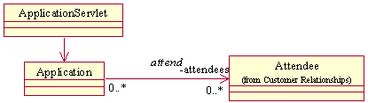
9.3 类设计
5、定义关系
示例：申请旅游团中的导航性
Notes:
本讲，我们将通过相关理论知识的学习和案例的讲解，完成这2个学习目标。理解并掌握相关知识点的基本方法、技术和使用方法等

Slide 100
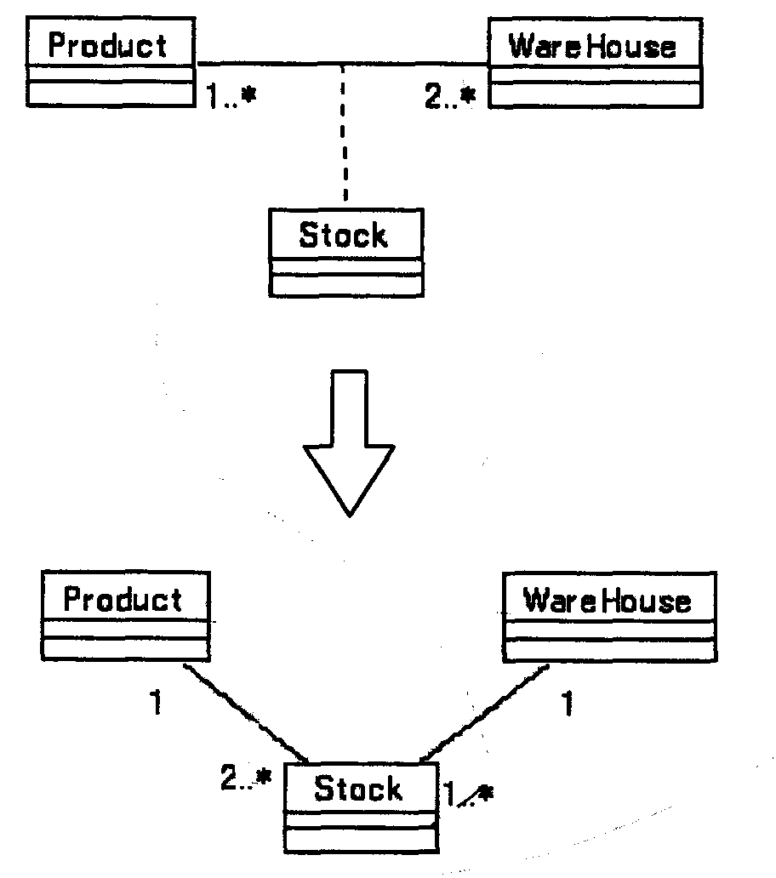
9.3 类设计
5、定义关系
关联类的设计
分析阶段使用关联类来描述关系本身的属性
面向对象的编程语言不支持关联类的实现;
设计时需要将关联类直接定义为普通的类， 从而将一个多对多的关系转变为两个一对多的关系.
Notes:
本讲，我们将通过相关理论知识的学习和案例的讲解，完成这2个学习目标。理解并掌握相关知识点的基本方法、技术和使用方法等

Slide 101
9.3 类设计
5、定义关系
多重性设计
分析阶段，只设定了具体的重数;
设计阶段，要考虑重数对实现的影响
多重性“1”
所链接的对象一定存在
多重性“0..1”
所链接的对象也有不存在的情况;
需要添加判断链接的对象是否存在的操作.
多重性“*”
实现时准备容器类;
如，在java中使用Array类和List类等.
Notes:
本讲，我们将通过相关理论知识的学习和案例的讲解，完成这2个学习目标。理解并掌握相关知识点的基本方法、技术和使用方法等

Slide 102

9.3 类设计
5、定义关系
多重性设计
多重性>1的设计方案
Notes:
本讲，我们将通过相关理论知识的学习和案例的讲解，完成这2个学习目标。理解并掌握相关知识点的基本方法、技术和使用方法等

Slide 103
9.3 类设计
5、定义关系
将关联关系精化为聚合/组合关系
聚合(Aggregation)和组合(Composition)关系是一种特殊的关联关系
由关联关系精化而来;
表示整体和部分的含义，整体拥有部分.
组合是聚合的一种形式，具有很强的归属关系和一致的生存期
部分不能脱离整体而存在
Notes:
本讲，我们将通过相关理论知识的学习和案例的讲解，完成这2个学习目标。理解并掌握相关知识点的基本方法、技术和使用方法等

Slide 104
9.3 类设计
5、定义关系
将关联关系退化为依赖关系
关联关系是“结构化”的关系;
依赖关系是“非结构化”的、短暂的关系;
利用对象间的引用(即对象相互了解的程度，与Demeter准则对应)来区分
属性引用：B对象作为A对象的某个属性(关联关系)
参数引用：B对象作为A对象某个操作的参数 (依赖关系)
局部声明引用：B对象作为A对象某个操作内部临时构造对象 (依赖关系)
全局引用：B对象是一个全局对象 (依赖关系)
Notes:
本讲，我们将通过相关理论知识的学习和案例的讲解，完成这2个学习目标。理解并掌握相关知识点的基本方法、技术和使用方法等

Slide 105
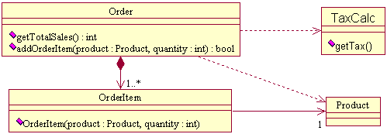
9.3 类设计
5、定义关系
示例：参数可见性
public class Order{
private List<OrderItem> orderItemList; //属性 public void addOrderDetail(Product product, int quantity) { OrderItem oi= new OrderItem(product, quantity); … } }
public class Order{ public int getTotalSales(){ … TaxCalc tx = new TaxCalc(); //临时构造对象 long includeTax = tx.getTax(sales); … } }
Notes:
本讲，我们将通过相关理论知识的学习和案例的讲解，完成这2个学习目标。理解并掌握相关知识点的基本方法、技术和使用方法等

Slide 106
9.3 类设计
5、定义关系
泛化关系的设计
只有在两个设计类之间存在清晰明确的“is a”关系或为了复用代码才使用继承（但是注意不要因此引入耦合）。
缺点
类间可能耦合的最强形式：派生类会继承基类的属性、方法、关系；
类层次中的封装是脆弱的，它会导致“脆弱基类”问题—基类的改动会直接波及底下的层次；
在大多数语言中，继承非常不易改变—关系是在编译时确定的，关系在运行时是固定的。
注意LSP原则的应用
Notes:
本讲，我们将通过相关理论知识的学习和案例的讲解，完成这2个学习目标。理解并掌握相关知识点的基本方法、技术和使用方法等

Slide 107
9.3 类设计
6、处理其他问题
解决用例冲突
多个用例可能同时访问设计对象，考虑方案：
使用同步消息 => 先来先做的顺序处理；
确定要保护的操作（或代码）；
应用访问控制机制：消息排队、信号灯 、其它锁定机制。
解决方案是高度依赖于实现环境。
处理一般的非功能需求
结合构架机制完善设计类
Notes:
本讲，我们将通过相关理论知识的学习和案例的讲解，完成这2个学习目标。理解并掌握相关知识点的基本方法、技术和使用方法等

Slide 108

9.4 数据库设计
数据库设计
存储：对象的持久化问题
文件
各种格式的文件（.txt, .ini…）
关系数据库（RDBMS）（最常用）
面向对象数据库（OODBMS）
关系数据库正在向对象-关系数据库发展
Notes:
本讲，我们将通过相关理论知识的学习和案例的讲解，完成这2个学习目标。理解并掌握相关知识点的基本方法、技术和使用方法等

Slide 109
9.4 数据库设计
数据库设计
数据库设计(Database Design)目标
确定设计中的持久性类；
设计适当的数据库结构已存储持久化类；
为存储和取得持久性数据定义机制和策略，以满足系统的性能标准。
输入
对象模型
输出
数据模型
Notes:
本讲，我们将通过相关理论知识的学习和案例的讲解，完成这2个学习目标。理解并掌握相关知识点的基本方法、技术和使用方法等

Slide 110

9.4 数据库设计
数据库设计
用关系数据库存储对象
你想把车停在一个面向对象的车库里。把车开进车库，下车，关上车门，然后回到你的房间。当你想出去的时候，只要走进车库，钻进汽车，启动，然后开走。
你想把车停在一个关系数据库的车库里把车开进车库，下车，卸下车门，将它们放在地上；卸下所有的车轮，将它们放到地上；卸下保险杠及其它的东西。然后回到你的房间。当你想出去的时候，走进车库，先安上车门，再安上保险杠，然后是车轮等等，都安完了，钻进汽车，点火，然后开走。
Notes:
本讲，我们将通过相关理论知识的学习和案例的讲解，完成这2个学习目标。理解并掌握相关知识点的基本方法、技术和使用方法等

Slide 111
9.4 数据库设计
数据库设计
关系数据库和面向对象
RDBMS
关注数据
比较适合描述含有动态或临时关系的应用系统
暴露数据(列值)
面向对象系统
关注行为
比较适合处理复杂的或特定于状态的行为，数据处于次要位置
隐藏数据(封装)
Notes:
本讲，我们将通过相关理论知识的学习和案例的讲解，完成这2个学习目标。理解并掌握相关知识点的基本方法、技术和使用方法等

Slide 112
9.4 数据库设计
数据库设计
数据模型和对象模型
数据模型
实体
关系
对象模型
类(属性)
关联
Notes:
本讲，我们将通过相关理论知识的学习和案例的讲解，完成这2个学习目标。理解并掌握相关知识点的基本方法、技术和使用方法等

Slide 113
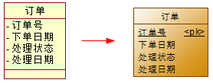
9.4 数据库设计
数据库设计
将持久性类映射为表
在一个关系数据库中
表中的每一行都被认为是一个对象；
表中的列则对应于类的持久性属性。
Notes:
本讲，我们将通过相关理论知识的学习和案例的讲解，完成这2个学习目标。理解并掌握相关知识点的基本方法、技术和使用方法等

Slide 114
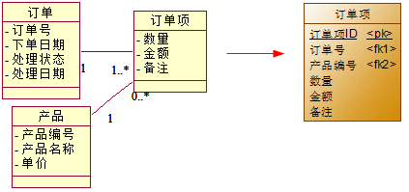
9.4 数据库设计
数据库设计
映射对象间的关联关系
两个持久性对象间的关联关系表现为所关联对象的外键
外键是一个表中的一列，其中含有所关联对象的主键值。
Notes:
本讲，我们将通过相关理论知识的学习和案例的讲解，完成这2个学习目标。理解并掌握相关知识点的基本方法、技术和使用方法等

Slide 115
9.4 数据库设计
数据库设计
映射对象间的泛化关系
数据模型不支持直接方式的继承关系建模；
两种解决方案：
使用不同的表(规范化数据)；
复制所有继承的关联和属性(反规范化数据)。
Notes:
本讲，我们将通过相关理论知识的学习和案例的讲解，完成这2个学习目标。理解并掌握相关知识点的基本方法、技术和使用方法等

Slide 116


9.4 数据库设计
数据库设计
映射对象间的泛化关系
示例：映射泛化
Notes:
本讲，我们将通过相关理论知识的学习和案例的讲解，完成这2个学习目标。理解并掌握相关知识点的基本方法、技术和使用方法等

Slide 117
9.4 数据库设计
数据库设计
将类行为映射到存储过程
可以利用存储过程和触发器来实现类的行为；
确定是否有操作可以作为存储过程/触发器来实施；
候选操作：
处理持久性数据的操作；
在计算中所涉及的查询操作；
需要访问数据库以验证数据的操作。
Notes:
本讲，我们将通过相关理论知识的学习和案例的讲解，完成这2个学习目标。理解并掌握相关知识点的基本方法、技术和使用方法等

Slide 118
9.4 数据库设计
数据库设计
数据库设计关键要点
每张表有一个与业务无关的主键；
唯一的字段，考虑建立唯一索引；
经常查询的字段，考虑建立索引。
Notes:
本讲，我们将通过相关理论知识的学习和案例的讲解，完成这2个学习目标。理解并掌握相关知识点的基本方法、技术和使用方法等

Slide 119
9.4 数据库设计
数据库设计
数据库设计关键要点
假设我们有一个数据库表 t_employee，该表有四个字段idcard、name、gender、age；
该表中存在500w条数据，其中idcard唯一，name、age、gender查询条件都会用到
问题1：SELECT * FROM t_employee WHERE name =‘liming’
在没有索引时，查询过程是怎么样的？
问题2：SELECT * FROM t_employee WHERE name like ‘li%’ and age >23
有几种构建索引的方式？
问题3：SELECT * FROM t_employee WHERE gender =‘男'
构建gender字段索引的效率如何？
Notes:
本讲，我们将通过相关理论知识的学习和案例的讲解，完成这2个学习目标。理解并掌握相关知识点的基本方法、技术和使用方法等

Slide 120
9.4 数据库设计
数据库设计
数据库设计关键要点
CREATE TABLE t_employee (
id int NOT NULL AUTO_INCREMENT,
idcard varchar(18) NOT NULL,
name varchar(50) NOT NULL,
age int NOT NULL,
gender int NOT NULL,
PRIMARY KEY (id)
);
CREATE UNIQUE INDEX idx_employee_idcard ON t_employee(
idcard
);
CREATE INDEX idx_employee_name ON t_employee(
name
);
CREATE INDEX idx_employee_age ON t_employee(
age
);
Notes:
本讲，我们将通过相关理论知识的学习和案例的讲解，完成这2个学习目标。理解并掌握相关知识点的基本方法、技术和使用方法等

Slide 121
THANKS

